Slide 1
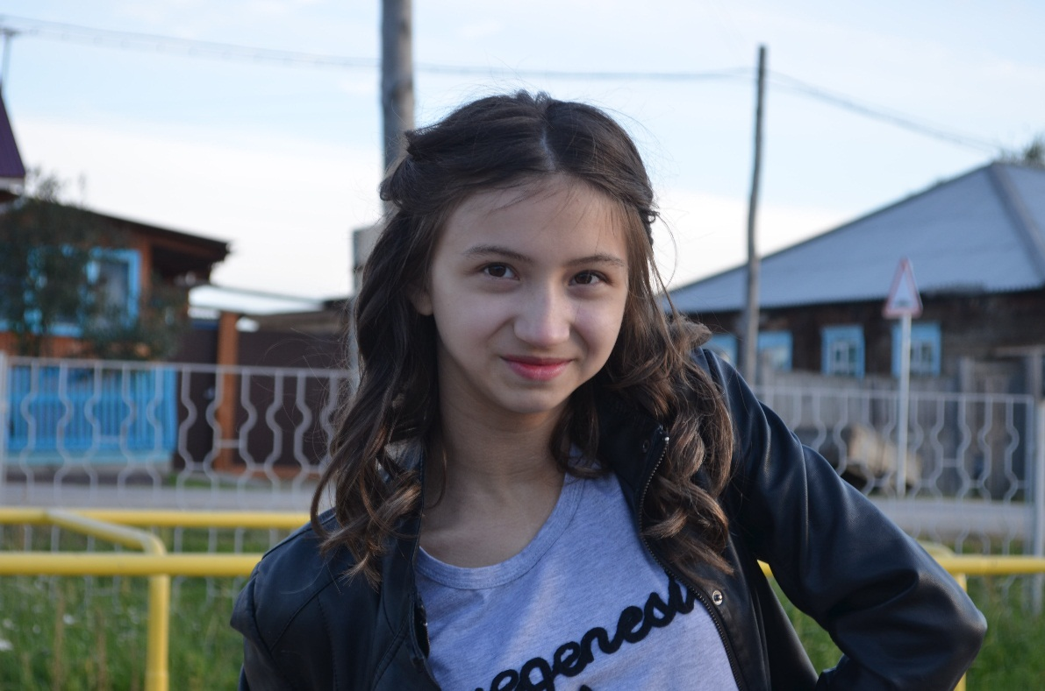
Моя будущая профессия
Грибанова Татьяна Андреевна
15 лет
2014 год
МБОУ «Пировская СОШ»
Руководитель: Клименко Ирина Сергеевна

Slide 2
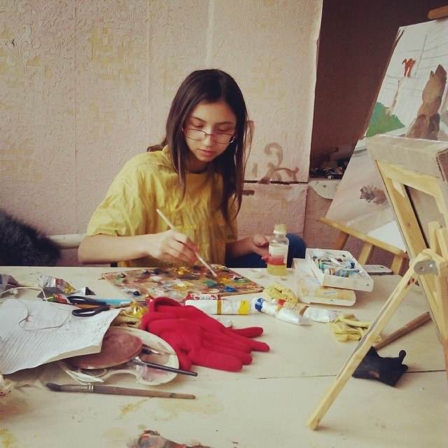
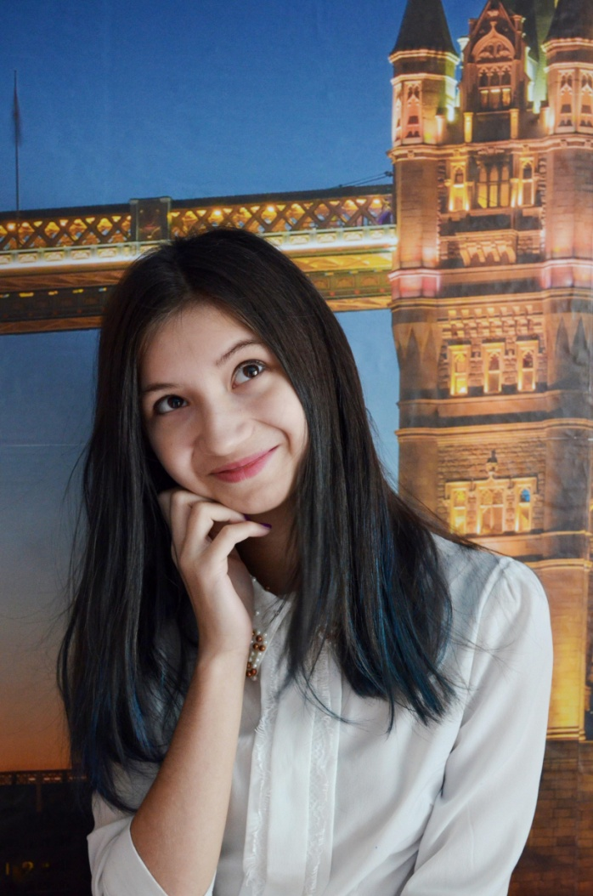
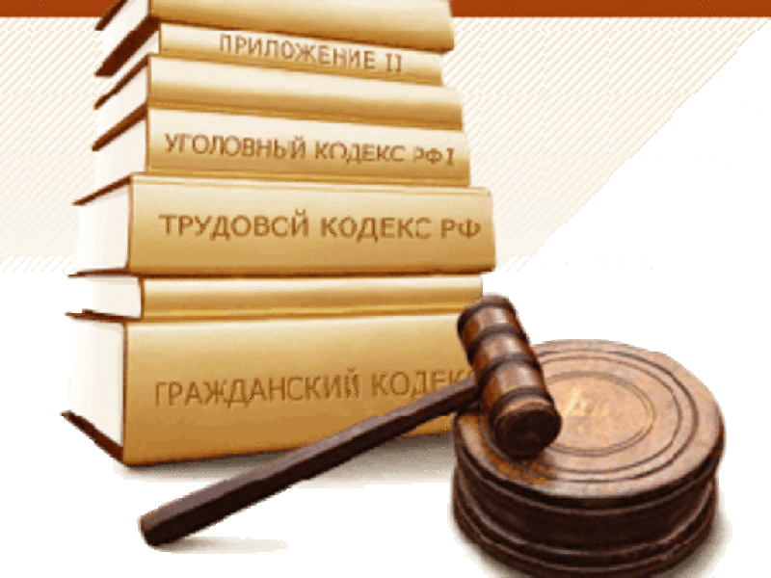
Кем же мне стать?
художник
врач
?
адвокат

Slide 3
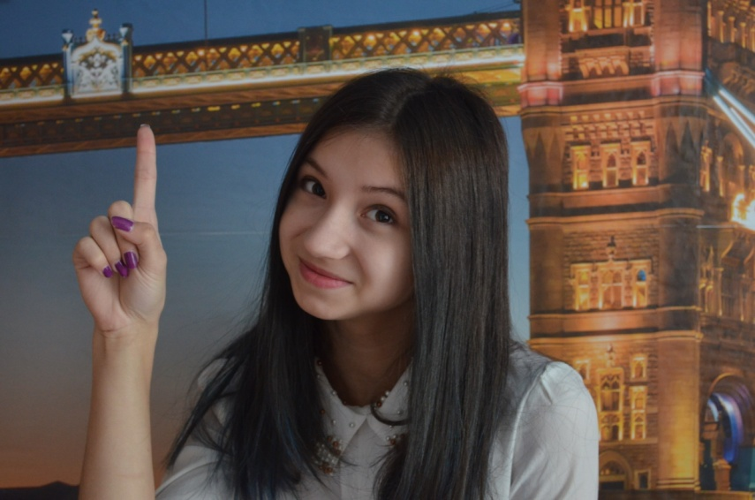
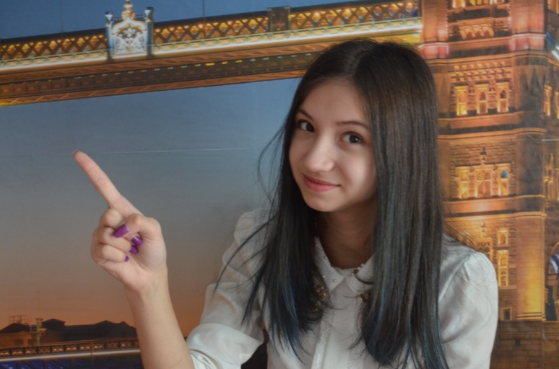
Выбор: художник или адвокат?
Художник - плюсы
Адвокат - плюсы
Творческая профессия
Общение с людьми
Я люблю рисовать
Общение с людьми
Престиж
Адвокаты помогают людям решать конфликты , сложные ситуации ,которые без их помощи будет трудно решить.
хобби
профессия
Точно!!!

Slide 4
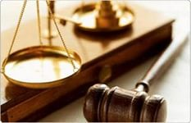
Почему я выбрала именно эту профессию?
Потому что мне еще с начальной школы было интересно смотреть папины книги с разными кодексами, правами. У меня вся семья работает в этой сфере деятельности: дедушка был председателем суда, тетя - адвокат, папа и мама - юристы. Раньше я не знала, кем буду и не задумывалась над этим. Папа примерно год назад уговаривал меня ,чтобы я пошла по стопам родителей, но я не хотела. Теперь я понимаю, что эта профессия мне подходит.

Slide 5
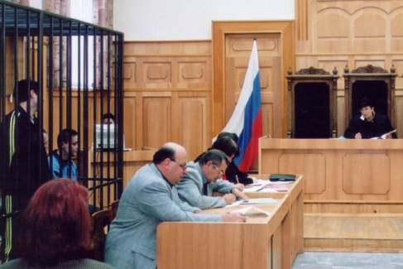
Кто такой адвокат?
Адвокат (лат. advocatus — от advoco — приглашаю) — лицо, профессией которого является оказание квалифицированной юридической помощи физическим лицам (гражданам, лицам без гражданства) и юридическим лицам (организациям), в том числе защита их интересов и прав в суде. Адвокатура как профессия известна с древнейших времён.
АДВОКА'Т, а, м. [латин. advocatus]. Доверенное лицо, занимающееся ведением судебных дел, поверенный (дореволюц. и загр). || перен. Выступающий в защиту кого-чего-н. Не имея собственных убеждений, он постоянно выступает защитником чужих мнений.
АДВОКАТ, -а; м. [лат. advocatus]. Юрист, ведущий дело обвиняемого, защищающий его интересы в суде и дающий советы по правовым вопросам; защитник.

Slide 6
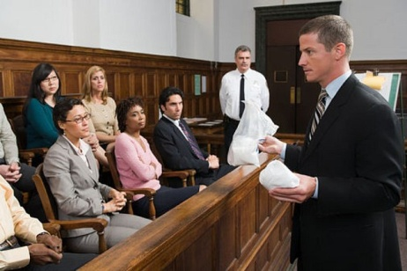
Функции адвоката:
Функция адвоката заключается в предоставлении профессиональной юридической помощи по вопросам, находящимся в компетенции адвоката. Адвокат должен приложить все свои усилия, чтобы обеспечить своему подопечному грамотную правовую поддержку. Всем привычна роль адвоката, когда он защищает подсудимого непосредственно на судебном заседании. Однако, суд является конечной инстанцией, а задачей адвоката является защита прав и свобод человека.

Slide 7
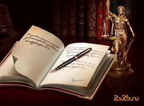
Адвокат вправе:
Запрашивать справки и документы, а указанные органы обязаны их предоставить.
Опрашивать лиц, относящихся к делу.
Собирать и представлять предметы, вещественные доказательства.
Привлекать специалистов.
Беспрепятственно встречаться с клиентом любое количество времени.
Фиксировать информацию, содержащуюся в материалах

Slide 8
Багаж знаний адвоката очень богат:
1) Арбитражный процессуальный кодекс
2)Бюджетный кодекс
3)Водный кодекс
4)Воздушный кодекс
5)Градостроительный кодекс
6)Гражданский кодекс
7)Гражданский процессуальный кодекс
8)Жилищный кодекс
9)Земельный кодекс
10) Кодекс внутреннего водного транспорта
11) Кодекс об административных правонарушениях
12) Кодекс торгового мореплавания
13) Лесной кодекс
14) Налоговый кодекс
15) Семейный кодекс
16)Таможенный кодекс
17) Таможенный кодекс Таможенного союза
18) Трудовой кодекс
19) Уголовно- исполнительный кодекс
20) Уголовно-процессуальный кодекс
21)Уголовный кодекс

Slide 9
Шаги, чтобы стать адвокатом.
1) получить высшее юридической образование 2) иметь юридический стаж 3) сдать квалификационный экзамен

Slide 10
Я сделала вывод: адвокат не только трудная, но и интересная работа!
Спасибо за внимание!

